Slide 1
Coderen met tijd
Deltatime en interval

Slide 2
Doel
Je weet wat deltaTime is en waar je het voor kan gebruiken.
Je kan in javascript iets framerate onafhankelijk laten verschijnen om de x seconde.
Je kan in javascript iets framerate onafhankelijk laten bewegen over tijd.

Slide 3
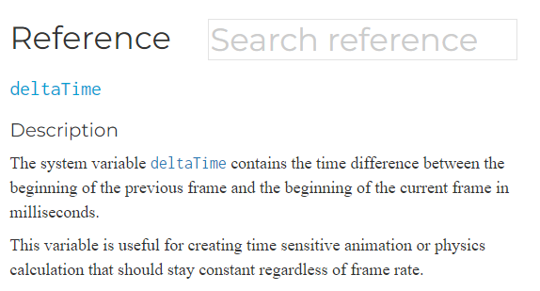
Wat is deltaTime?

Slide 4
Wat is deltaTime?

Slide 5
Wat is deltaTime?

Slide 6
Het probleem

Slide 7
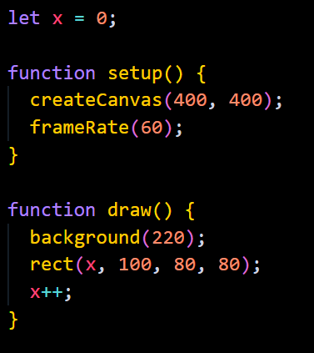
De snelle computer voert vaker de x++ uit. Dit kun je nabootsen met frameRate()
frameRate(60)
frameRate(30)
Framerate afhankelijk
Hoe lang de animatie duurt hangt af van de computer waarop het draait.
Ieder frame voegen we iets toe aan X, maar de bovenste doet dat vaker.
Notes:
let x = 0;
function setup() {
createCanvas(400, 400);
frameRate(10);
}
function draw() {
background(220);
rect(x, 100, 80, 80);
x++;
}

Slide 8
De oplossing

Slide 9
Een blokje dat 6 seconde doet om van linksboven naar rechtsonder te bewegen

Slide 10
Alleen deltaTime
Te snel want deltaTime is in milliseconds. Veel te hoog voor pixels!
deltaTime / 1000 1 pixel per seconde.
deltaTime / 1000 * 100
100 pixels per seconde.
(deltaTime / 1000) * (width/6)
Afstand / tijd = aantal pixels per seconde
Blokje doet er 6 seconde over.
Notes:
let x = 0;
let x2 = 0;
let x3 = 0;
let x4 = 0;
function setup() {
createCanvas(400, 400);
frameRate(1);
}
function draw() {
background(220);
rect(x, 20, 80, 80);
text("x += deltaTime;", 10, 10);
x += deltaTime;
text("x += deltaTime / 1000;", 10, 110);
x2 += deltaTime / 1000;
rect(x2, 115, 80, 80);
text("x += (deltaTime / 1000) * 100;", 10, 210);
x3 += (deltaTime / 1000) * 100;
rect(x3, 215, 80, 80);
text("x += (deltaTime / 1000) * (width/6);", 10, 310);
x4 += (deltaTime / 1000) * (width/6);
rect(x4, 315, 80,80);
}

Slide 11
Framerate onafhankelijk
Beide pc’s doen er net zo lang over.
60fps
1fps

Slide 12
Ofwel
Hoe langer het frame duurt, hoe hoger de deltaTime.
Hoe hoger de deltaTime, hoe groter de afstand die per frame wordt toegevoegd.
Kleine waarde per frame
Grotere waarde per frame nodig

Slide 13
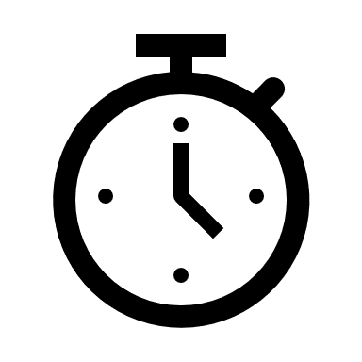
Oefening 1
15m
Maak een cirkel die van linksboven naar rechtsonder beweegt.
Zorg ervoor:
Doet er exact 5 seconde over.
Test met frameRate(10) en frameRate(60).

Slide 14
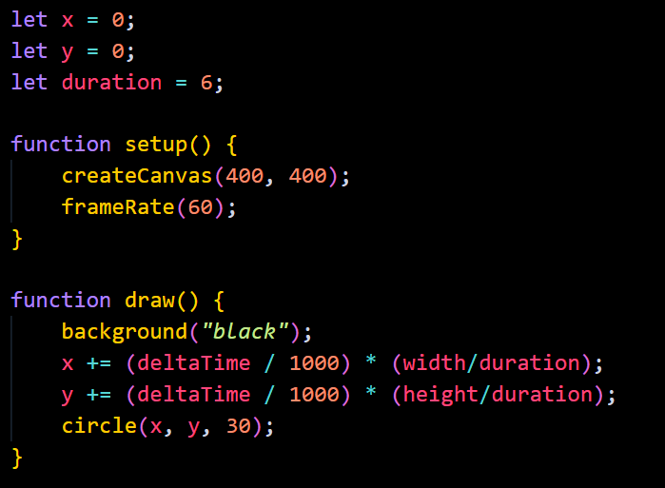

Slide 15
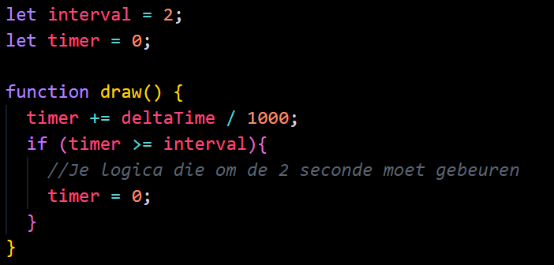
Deltatime als timer gebruiken
Alternatieve optie setInterval()

Slide 16
Oefening 2
20m
Maak het volgende: Een rectangle die om de twee seconde van kleur wisselt tussen zwart naar wit. Gebruik deltaTime.
Notes:
let interval = 2;
let timer = 0;
let colors = ["black", "white"];
let colorIndex = 0;
function setup() {
createCanvas(400, 400);
}
function draw() {
background(220);
timer += deltaTime / 1000;
if (timer >= interval){
colorIndex++;
if (colorIndex == colors.length){
colorIndex = 0;
}
timer = 0;
}
fill(colors[colorIndex]);
rect(200,30,100,100);
fill("black");
text("timer: " + round(timer,2), 10,15);
text("interval: " + interval, 10,30);
text("conditie: " + round(timer,2) + " >= " + interval,10,45);
}

Slide 17
